Slide 1
MHW1
Nome Cognome: Vittorio Toscano
Matricola: O46001514
Data: 26-03-2021

Slide 2
Descrizione del progetto
  Epiphone DB è un sito web che gestisce una catena di negozi di vendita di CD – ALBUM musicali, strumenti, e attrezzatura del genere.

Slide 3
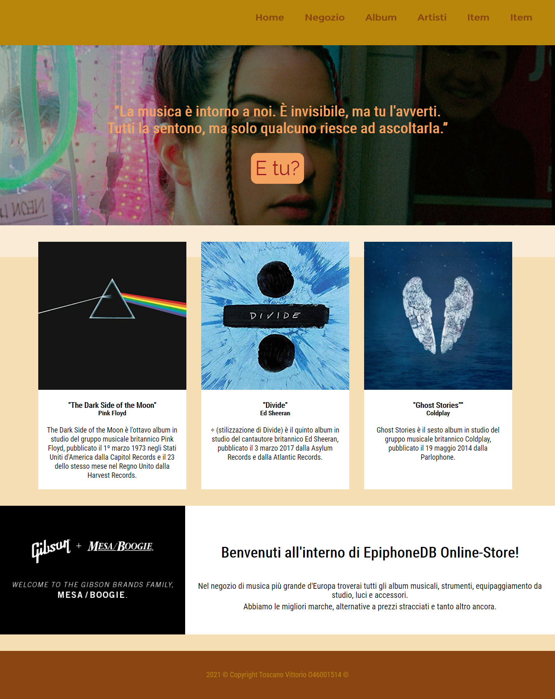
Layout complessivo HTML+CSS

Slide 4

Header e Menù di Navigazione

Slide 5
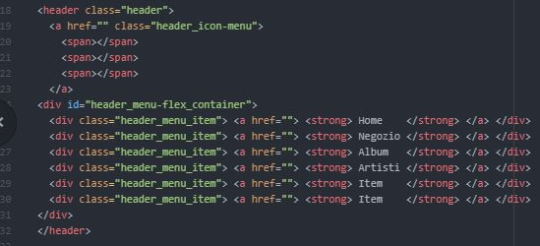
Header e Menù di Navigazione
HTML

Slide 6
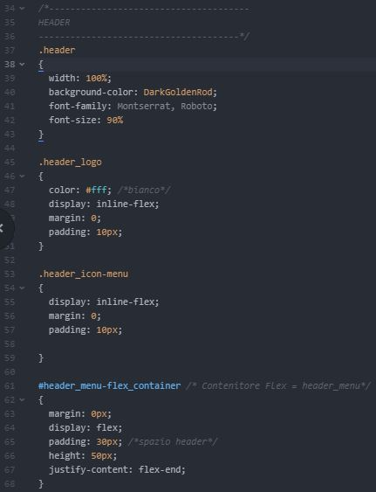
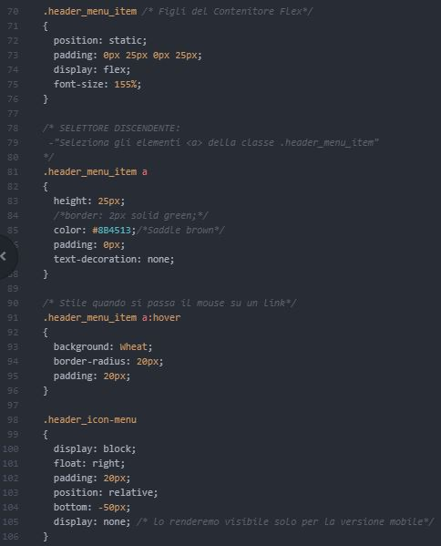
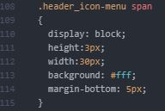
Header e Menù di Navigazione
CSS

Slide 7

Sezione contenuti:
«COVER»

Slide 8
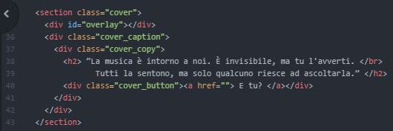
Sezione contenuti:
«COVER»
HTML

Slide 9
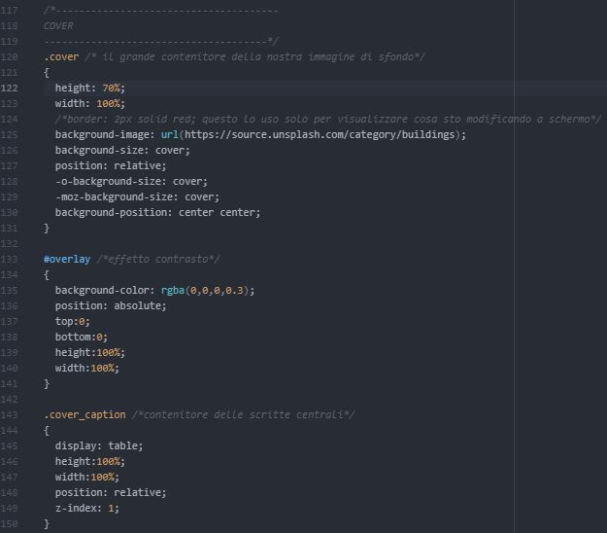
Sezione contenuti:
«COVER»
CSS

Slide 10
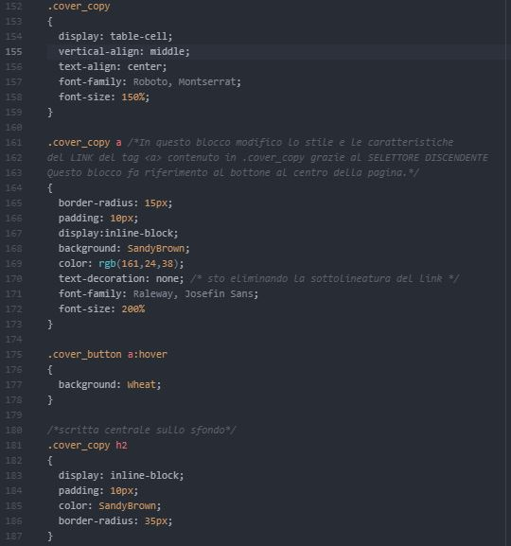
Sezione contenuti:
«COVER»
CSS

Slide 11

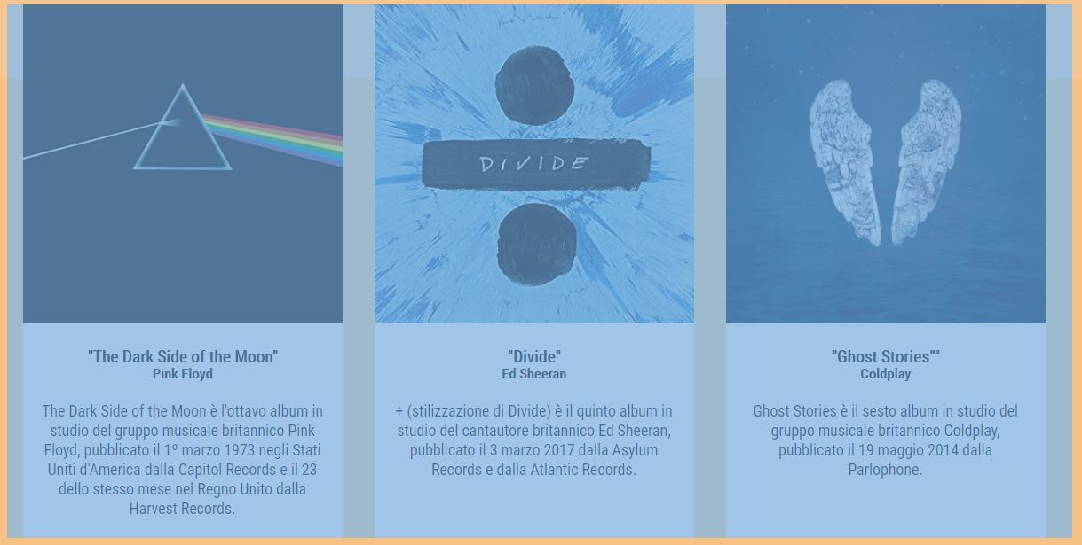
Sezione contenuti:
«CARDS»

Slide 12
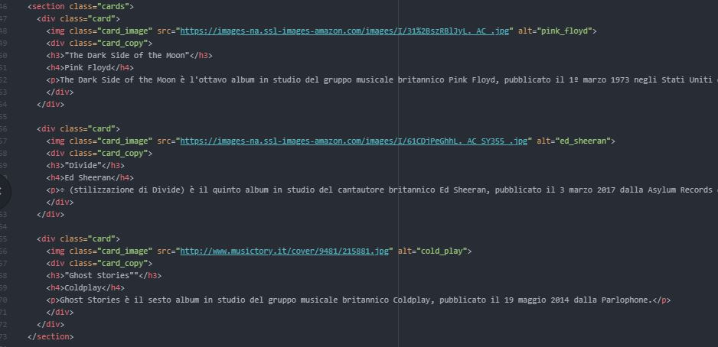
Sezione contenuti:
«CARDS»
HTML

Slide 13
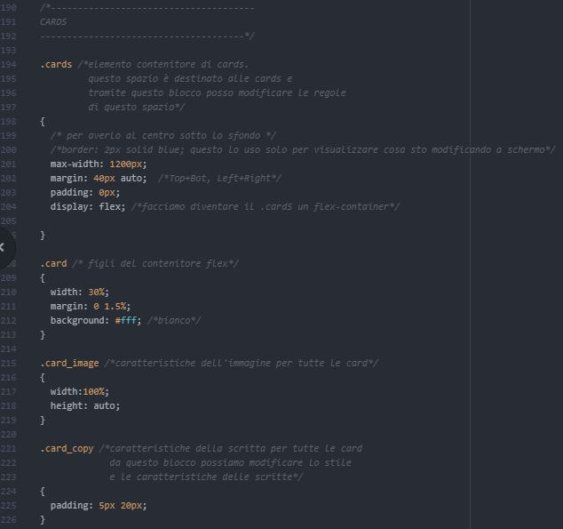
Sezione contenuti:
«CARDS»
CSS

Slide 14
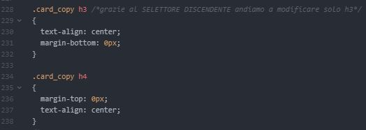
Sezione contenuti:
«CARDS»
CSS

Slide 15

Sezione contenuti:
«BANNER»

Slide 16
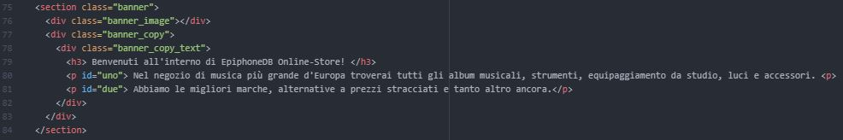
Sezione contenuti:
«BANNER»
HTML

Slide 17
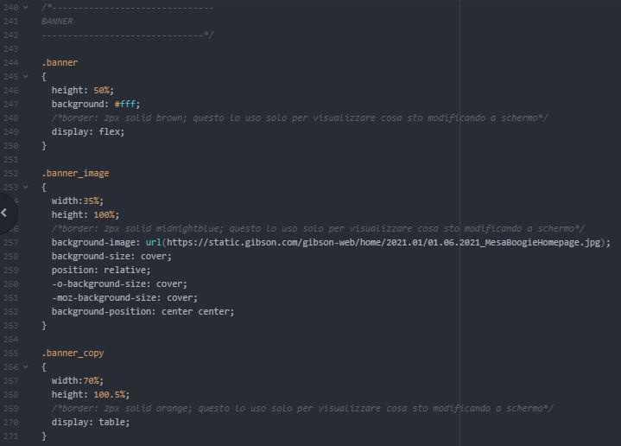
Sezione contenuti:
«BANNER»
CSS

Slide 18
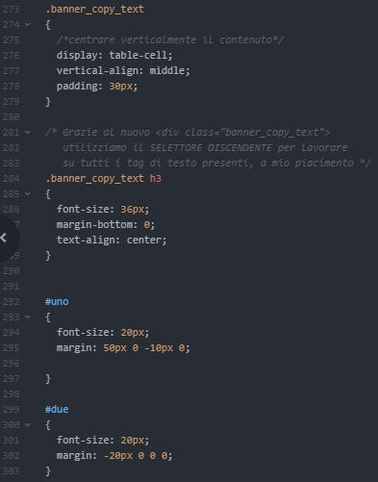
Sezione contenuti:
«BANNER»
CSS

Slide 19

Footer

Slide 20

Footer
HTML

Slide 21
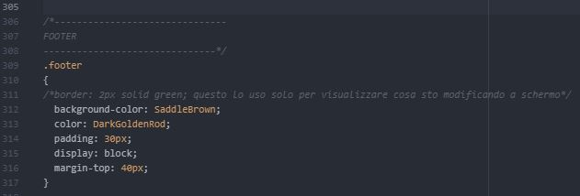
Footer
CSS

Slide 22

Mobile Web:
«Header»
«Menù»
«Cover»

Slide 23
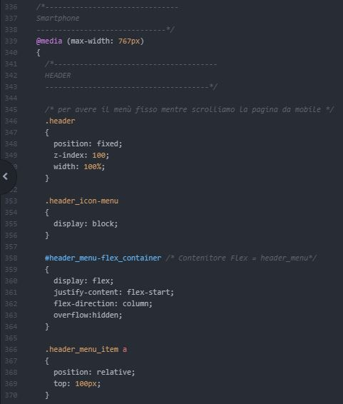
Mobile Web:
«Header» e «Menù»
CSS

Slide 24
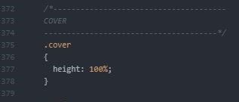
Mobile Web:
«Cover»
CSS

Slide 25

Mobile Web:
«Cards»

Slide 26
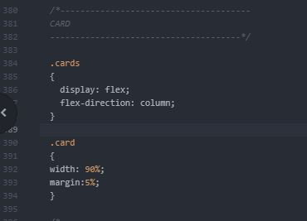
Mobile Web:
«Cards»
CSS

Slide 27

Mobile Web:
«Banner»

Slide 28
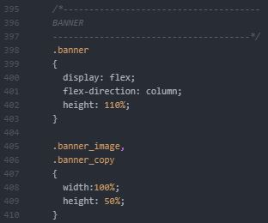
Mobile Web:
«Banner»
CSS

